Slide 1
What A Wonderful World
by Louis Armstrong and Kenny G from the album Classics in the Key of G
ENJOY
(Disfrútalo. Déjalo correr por sí mismo, la música empieza en la siguiente diapositiva)
Please, let the show run on its own.
Music will start on next slide ☺

Slide 2
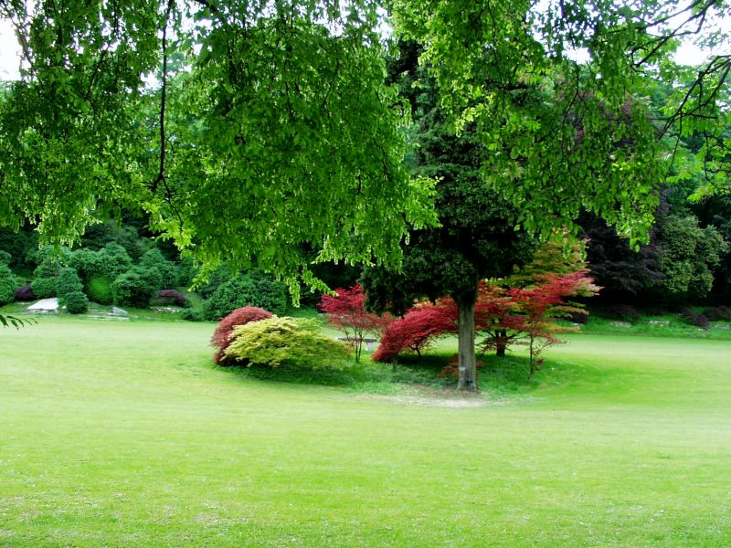
I see trees of green
Vi árboles verdes

Slide 3

red roses too rosas rojas también

Slide 4
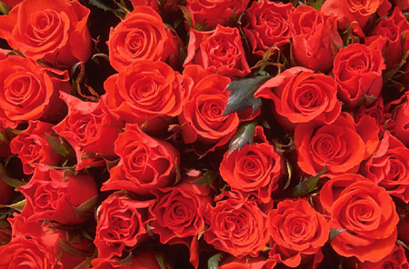
I see them bloom for me and you las ví florecer para mí y para tí

Slide 5

And I think to myself, y pensé para mí mismo

Slide 6
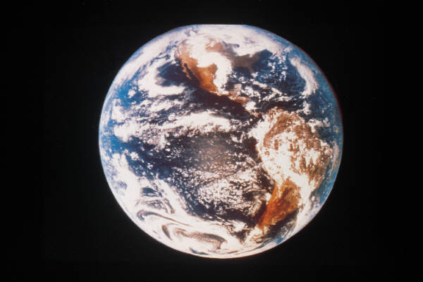
what a wonderful world qué maravilloso mundo

Slide 7

I see skies of blue
Ví cielos azules

Slide 8
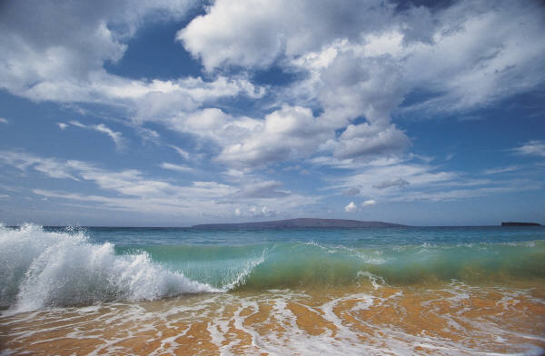
and clouds of white y nubes blancas

Slide 9
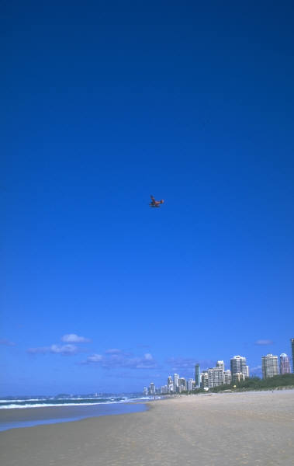
The bright blessed day,
El brillante y bendito día

Slide 10
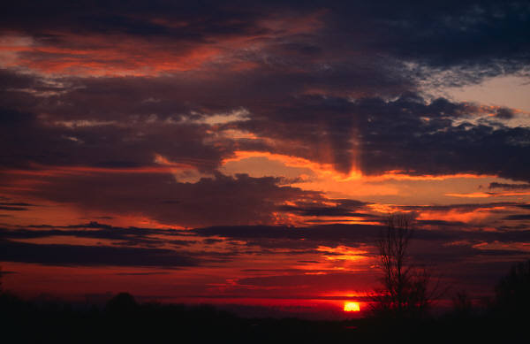
the dark sacred night la oscura noche sagrada

Slide 11

And I think to myself,
Y pensé para mí mismo

Slide 12

what a wonderful world
Qué maravilloso mundo

Slide 13
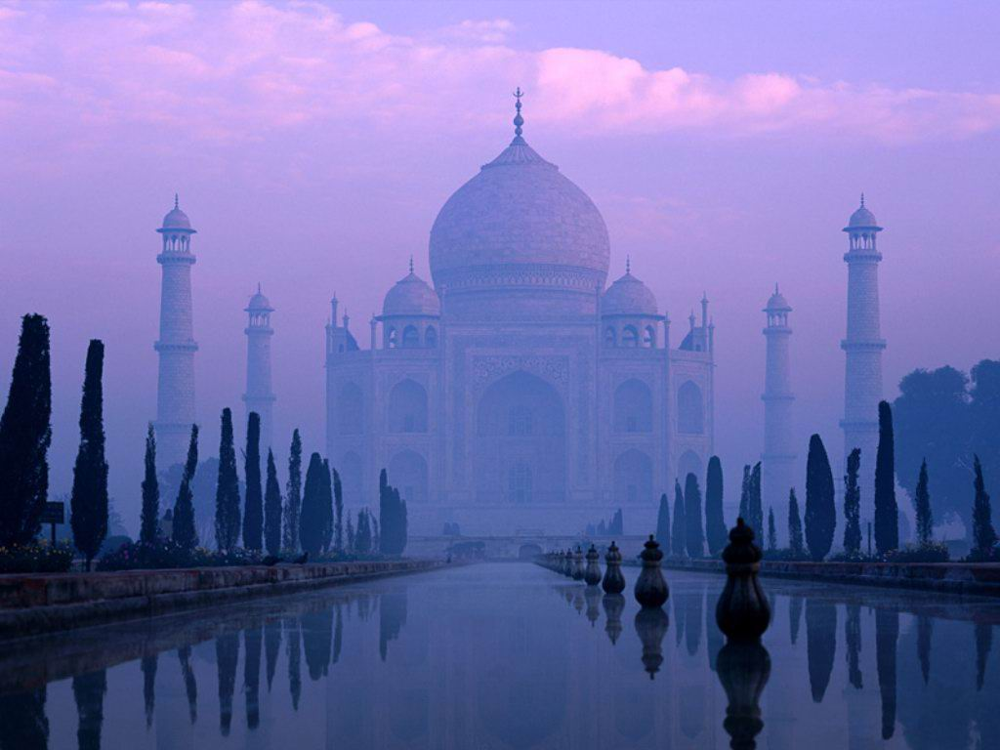

Slide 14
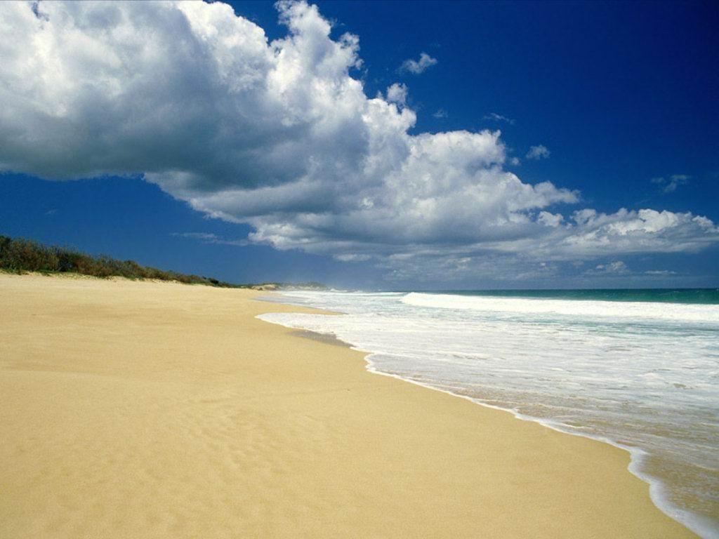

Slide 15
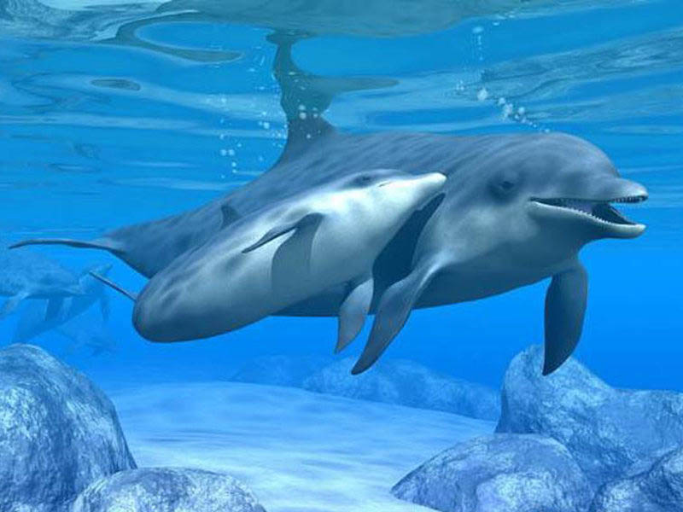


Slide 16
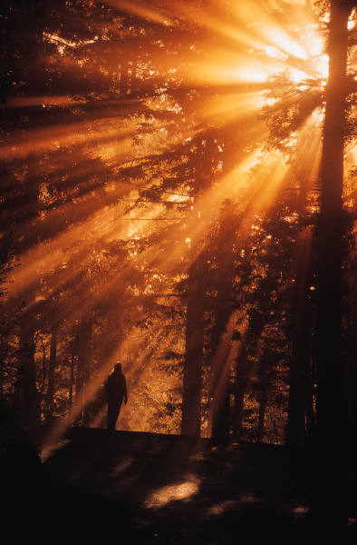

Slide 17
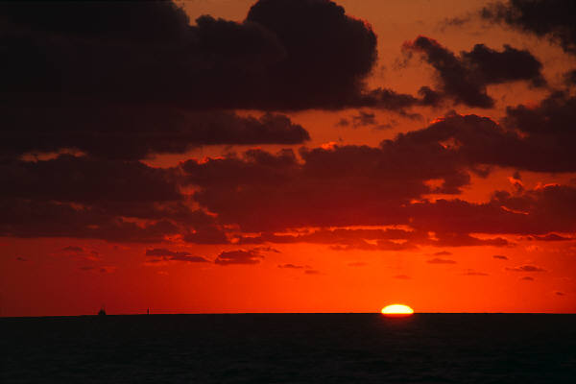

Slide 18
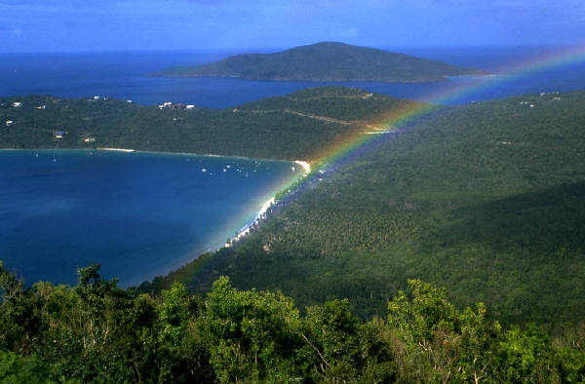
The colors of the rainbow, los colores del arcoiris

Slide 19
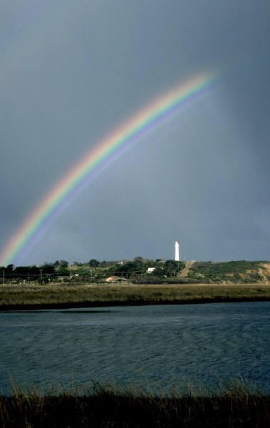
so pretty in the sky tan bello en el cielo

Slide 20
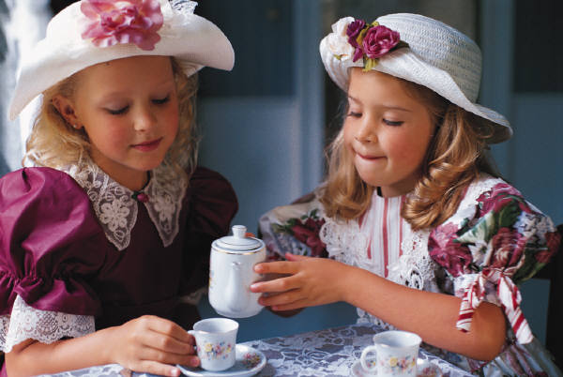
Are also on the faces están también en las caras

Slide 21
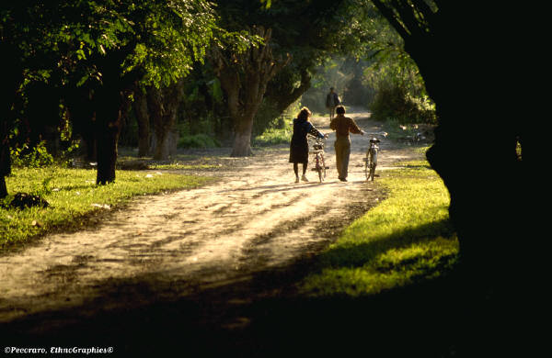
of people going by de la gente paseando

Slide 22
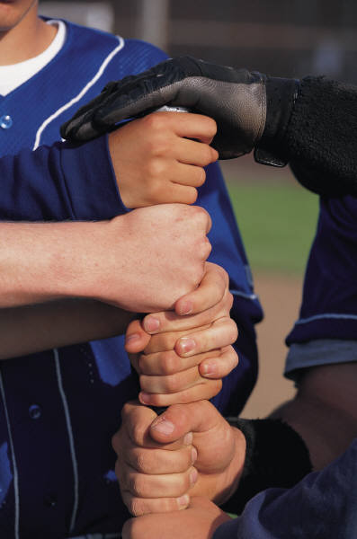
I see friends shakin' hands,
Ví amigos uniendo sus manos

Slide 23
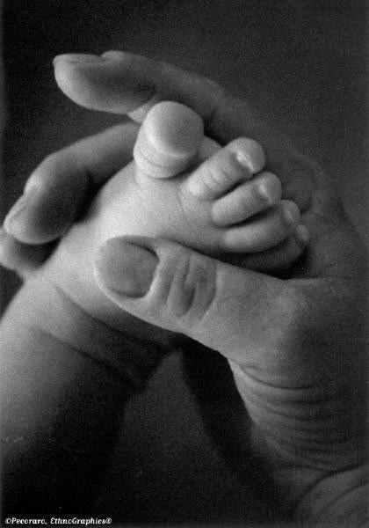
sayin' "How do you do?“ diciendo ¿cómo estás?

Slide 24
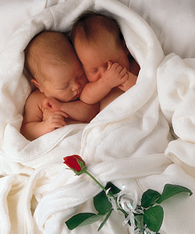
They're really saying "I love you”
Realmente están diciendo “Te amo”

Slide 25

I hear babies cryin',
Escuché bebés llorando

Slide 26
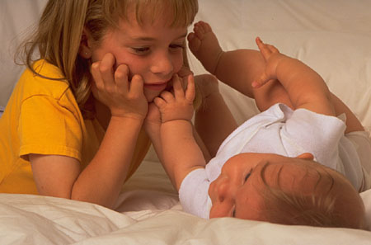
I watch them grow
Los ví crecer

Slide 27
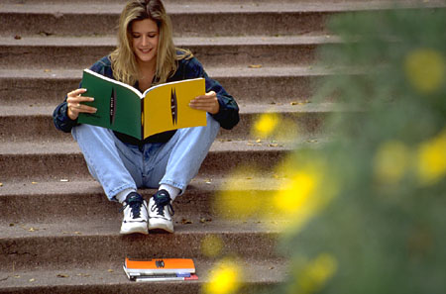
They'll learn much more
Aprenderán mucho más

Slide 28
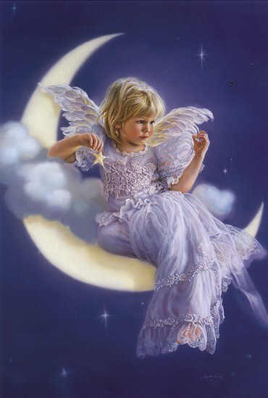
than I'll ever know
De lo que yo jamás sabré

Slide 29

And I think to myself,
Y pensé para mí mismo

Slide 30

what a wonderful world qué maravilloso mundo

Slide 31
Yes, I think to myself,
Sí, pensé para mí mismo

Slide 32
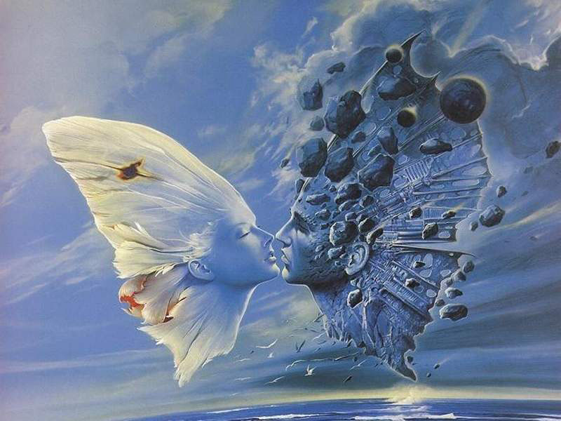
what a wonderful world. qué maravilloso mundo.

Slide 33


FELIZ NAVIDAD

